Slide 1
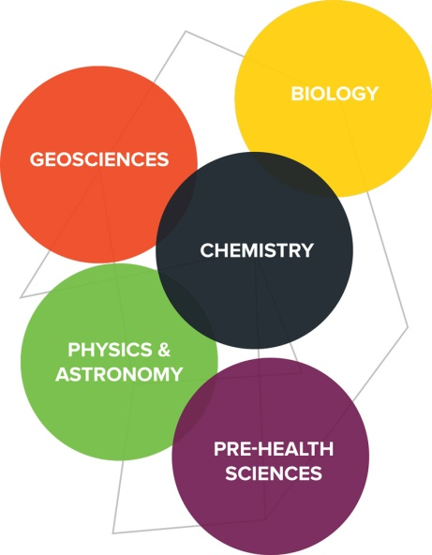
Міжнародні стилі цитування та посилання в наукових роботах
Фізичні науки
Практичні поради щодо оформлення наукової роботи

Slide 2

AIP Style - сфера застосування – фізика
AIP Style - кращий стиль для матеріалознавства
AIP Style - стиль Американського інституту фізики (American Institute of Physics, скорочено AIP).
AIP - фахове товариство фізиків США, під крилом якого об'єднана низка інших наукових товариств. Інститут був заснований у 1931 з метою підтримки фінансування досліджень в області фізики у період Великої депресії.

Slide 3
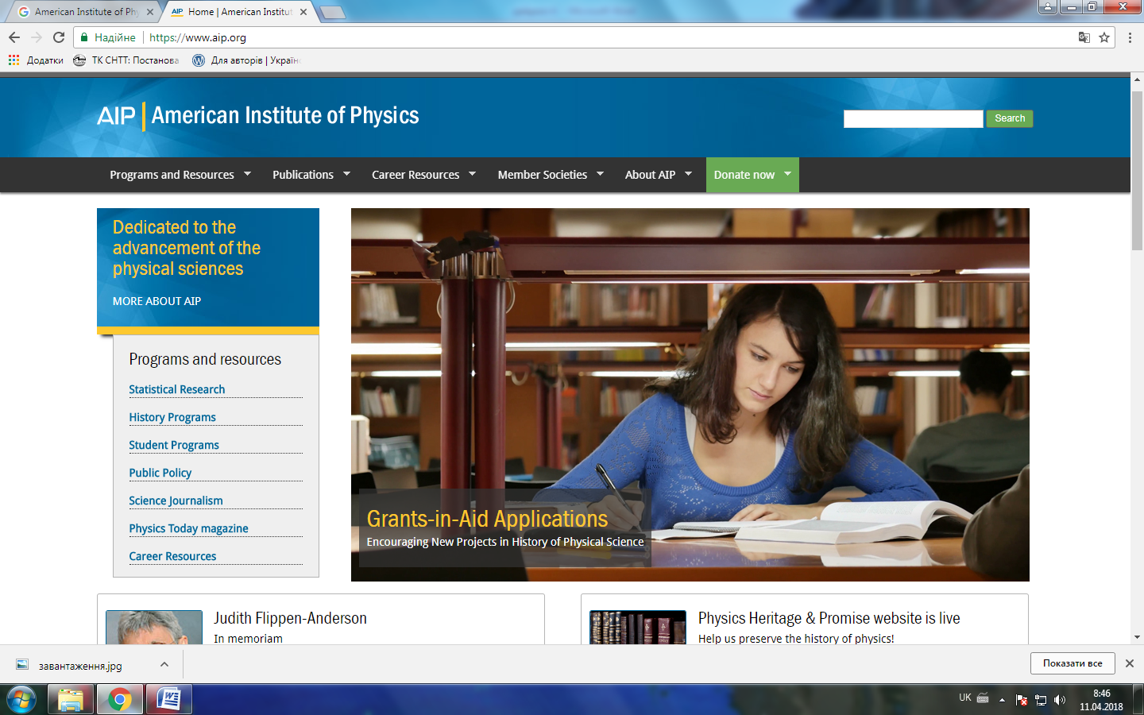

Slide 4
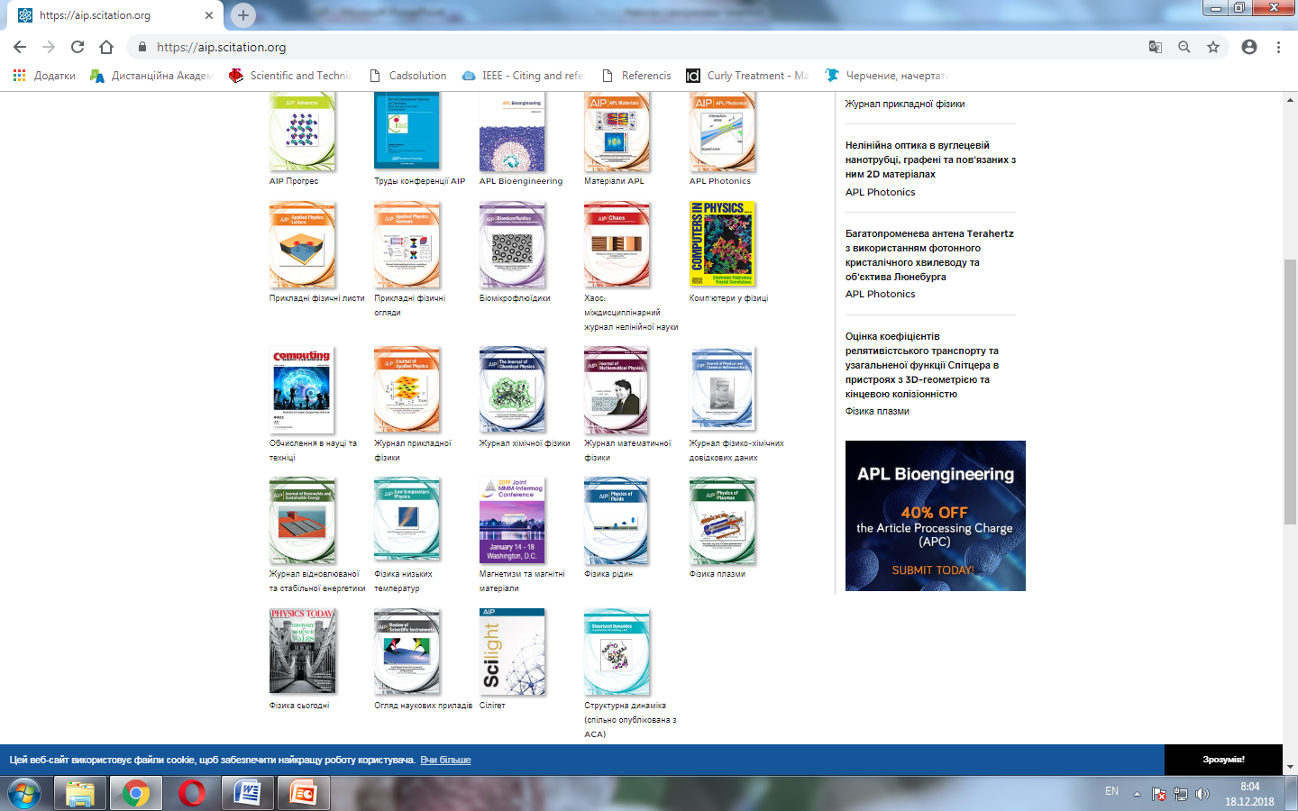
Портфель AIP публікацій складається з 19 високо оцінених рецензованих журналів, включаючи флагманські журнали Applied Physics Letters , журнал прикладної фізики та журнал хімічної фізики
Видавнича діяльність AIP

Slide 5
Цитування у тексті
AIP Style передбачає використання посилань у тексті роботи щоразу, коли ви цитуєте джерело, будь то парафраз або цитата
Парафраз не береться в лапки
Цитата береться в лапки
AIP Style - нумераційний стиль
“As valuable multifunctional materials, ferromagnetic shape memory alloys (FSMAs) have been investigated for several years. Following the discovery of magnetic-field induced strain in the Ni2MnGa alloy, extensive research has been carried out with the focus on discovering new FSMAs.“¹
¹J. Appl. Phys. 112, 083902 (2012); doi: 10.1063/1.4758180

Slide 6
Варіанти позначення цитувань в тексті
Надрядковий цифровий індекс ¹ (порядковий номер) – ставиться наприкінці цитованого тексту після крапки або за логікою речення після розділових знаків
Порядковий номер у квадратних дужках [1] – ставиться наприкінці цитованого тексту перед крапкою або за логікою речення перед розділовими знаками
У редакційно-видавничому процесі існує кілька етапів редагування.¹
У редакційно-видавничому процесі існує кілька етапів редагування [1].
Обидва посилання вказують на те, що інформація, яка міститься в реченні, розташована у списку використаних джерел під номером 1

Slide 7
Якщо прізвище автора цитованої праці згадується в тексті, позначення цитування ставиться після прізвища автора [1]
За Дробот [1] при дуже інтенсивному гідролізі жирів, значному накопиченню пероксидів клейковина борошна значно укріплюється і може стати крихкою.

Slide 8
Якщо цитується робота 4-х і більше авторів, в тексті посилання матиме вигляд:
Прізвище1 та ін. ^{n} або [n].
Мельничук та ін.⁶ стверджують, що…
Мельничук та ін. [6] стверджують, що… .

Slide 9
Якщо те саме джерело цитується у праці вдруге, порядковий номер той самий
У праці має використовуватися тільки один із двох варіантів позначення цитувань в тексті:
надрядковий ^{n}
або
порядковий [n].

Slide 10
Упорядкування списку використаних джерел
Список використаних джерел розміщується в кінці роботи на окремій сторінці по центру. Він надає інформацію, необхідну для того, щоб знайти і отримати будь-яке джерело, процитоване в тексті документа
Кожне джерело, процитоване в роботі, має з’явитися у списку використаних джерел
Кожен запис у списку використаних джерел має бути згаданим в тексті роботи
Назва списку використаних джерел: Посилання (Reference)

Slide 11
Джерела нумеруються та організовуються в переліку посилань у порядку їх згадування в тексті
Порядковий номер зазначається перед бібліографічним описом
¹Л.А. Булавін, Молекулярна фізика (Знання, Київ, 2006), с.67
або
[1] Л.А. Булавін, Молекулярна фізика (Знання, Київ, 2006), с.67

Slide 12
Міжрядковий інтервал протягом списку – подвійний
T. Bartal, M.E. Foord, C. Bellei, M.H. Key, K.A. Flippo, S.A. Gaillard, D.T. Offermann, P.K. Patel, L.C. Jarrott, D.P. Higginson, M.Roth, A. Otten, D. Kraus, R.B. Stephens, H.S. McLean, E.M. Giraldez, M.S. Wei, D.C. Gautier, and F.N. Beg, Nat. Phys. 8, 139 (2011).

Slide 13
Правила бібліографічного опису для
списку використаних джерел
До бібліографічного посилання включаються всі автори (або редактори, якщо автор відсутній) через кому
Перед останнім автором вказується «та» (and)
T. Bartal, M.E. Foord, C. Bellei, M.H. Key, K.A. Flippo, S.A. Gaillard, D.T. Offermann, P.K. Patel, L.C. Jarrott, D.P. Higginson, M.Roth, A. Otten, D. Kraus, R.B. Stephens, H.S. McLean, E.M. Giraldez, M.S. Wei, D.C. Gautier, and F.N. Beg, Nat. Phys. 8, 139 (2011).

Slide 14
Всі основні слова в англомовних назвах книг, дисертацій, журналів пишуться з великої літери
L.S. Birks, Electron Probe Microanalysis, 2nd ed. (Wiley, New York, 1971), p. 40
R.E. Teodorescu, Ph.D. dissertation, The George Washington University, 2009
H. Hebach, A. Wortberg and M. Gari. Photonuclear reactions at intermediate energies. Nucl. Phys. A 267, 425 (1976).

Slide 15
Якщо цитується праця в цілому, то сторінковий інтервал не вказується
L.S. Birks, Electron Probe Microanalysis (Wiley, New York, 1971)
П.П. Чолпан, Фізика (Вища школа, Київ, 2004)

Slide 16
Якщо в тексті наводиться пряма цитата або перефразована конкретна інформація з джерела, тоді в списку літератури в посиланні вказується сторінковий інтервал (номери сторінок з цитованою інформацією)
L.S. Birks, Electron Probe Microanalysis (Wiley, New York, 1971), р.40
П.П. Чолпан, Фізика (Вища школа, Київ, 2004), с. 16

Slide 17
Назви журналів необхідно зазначати скорочено
Перелік скорочень можна дізнатися за посиланням:
англомовні: https://journals.aps.org/files/rmpguapb.pdf
україномовні: http://dndims.com/upload/files/DSTU_3582_2013.pdf

Slide 18
Книга одного автора
Схема : Ініціали Прізвище, Назва Книги, Номер видання* (Видавництво, Місце видання, Рік), Номер тому**, сторінковий інтервал***
*крім першого видання
** якщо видання багатотомне
***якщо в тексті наводиться пряма цитата
L.S. Birks, Electron Probe Microanalysis, 2nd ed. (Wiley, New York, 1971)
або
L.S. Birks, Electron Probe Microanalysis, 2nd ed. (Wiley, New York, 1971),
p. 40

Slide 19
Книга двох авторів
Схема : Ініціали Прізвище та (and) Ініціали Прізвище, Назва Книги, Номер видання* (Видавництво, Місце видання, Рік), Номер тому**, сторінковий інтервал ***
*крім першого видання
** якщо видання багатотомне
***якщо в тексті наводиться пряма цитата
A.A. Surname and B.B. Surname, Title of Book, Edition, (Publisher, Place of Publication, Year of Publication), pp. xx-yy.

Slide 20
Книга з багатьма авторами
Схема : Ініціали Прізвище, Ініціали Прізвище, Ініціали Прізвище, та (and) Ініціали Прізвище, Назва Книги, Номер видання* (Видавництво, Місце видання, Рік), Номер тому**, сторінковий інтервал***
*крім першого видання
** якщо видання багатотомне
***якщо в тексті наводиться пряма цитата
В.І. Теличкун, О.М. Гавва, Ю.С. Теличкун, О.О. Губеня, М.Г. Десик, та О.М. Чепелюк, Технологічні комплекси харчових виробництв, (Сталь, Київ, 2017), с. 159

Slide 21
Розділ книги
Схема : Ініціали Прізвище, в: Назва Книги, відомості про редактора*, Номер видання (Видавництво, Місце видання, Рік), Номер тому, сторінковий інтервал**
*якщо книга під редакцією
**якщо в тексті наводиться пряма цитата
J.M. Gonzalez-Leal, P. Krecmer, J. Prokop, and S.R. Elliot, in: Photo-Induced Metastability in Amorphous Semiconductors, edited by A.V. Kolobov (Wiley-VCH, Weinheim, 2003), pp. 338-340.

Slide 22
Книга за редакцією
Схема : Ініціали Прізвище, редактор, Назва Книги, Номер видання (Видавництво, Місце видання, Рік), Номер тому*, сторінковий інтервал**
*якщо є
**якщо в тексті наводиться пряма цитата
Z. Li and H. Meng, editors, Organic Light-Emitting Materials and Devices, (CRC Press/Taylor & Francis, Boca Raton, FL, 2007)

Slide 23
Багатотомне видання
Схема : Ініціали Прізвище та Ініціали Прізвище, редактори*, Назва книги, (видавництво, місце публікації, рік публікації) том №, с.
*якщо є
**якщо в тексті наводиться пряма цитата
J-P. Francoise, G.L. Naber, and T.S. Tsun, editors, Encyclopedia of Mathematical Physics, (Elsevier, Amsterdam, 2006) Vol 1, pp.150-162

Slide 24
Книга онлайн
Схема : Ініціали Прізвище, Назва Книги, Номер видання (Видавництво, Місце видання, Рік). Взято з <URL> або Назва повнотекстової бази
Ж.М. Гаркуша, Основи Фізики Напівпровідників (Вища школа, Москва, 1982). Взято з <http://gagago.ru/g20-osnovi-fiziki-napivprovidnikiv-pidruchnik-dlya-tehniku.html>.

Slide 25
Статті з журналу (друк)
Схема : Ініціали Прізвище, Назва Cтатті, Назва Журналу. Номер тому (Номер випуску), Номер першої сторінки статті або сторінковий інтервал (Рік).
C.W. Tang and S.A. VanSlyke. Organic electroluminescent diodes. Appl. Phys. 51, 913 (1987).

Slide 26
Стаття з журналу (онлайн+друк)
Схема : Ініціали Прізвище, Назва Журналу. Номер тому (Номер випуску), Номер першої сторінки статті або Номер електронної статті (Рік), doi: або <URL>.
Т.П. Пирог, О.М. Савчук, та Ф.В. Мучник, Інтенсифікація синтезу мікробного полісахариду етаполану на суміші ацетату і меляси, Харчова промисловість, 9, 52-54 (2010), doi.
або
H. Xu, R. Chen, and Q. Sunet. Recent progress in metal-organic complexes for optoelectronic applications. Chem. Soc. Rev. 43, 3259 (2014), <URL>.

Slide 27
Стаття з журналу (онлайн)
Схема : Ініціали Прізвище, Назва Журналу. Номер тому (Номер випуску), Номер статті (Рік), doi: або <URL>.
O. Benton, O. Sikora, and N. Shannon, Phys. Rev. 86, 075154 (2012),
< http://prb.aps.org/abstract/PRB/v86/i7/e075154>
або
F. Jelezo and J. Wrachtrup, New. J. Phys. 14, 105024, (2012), doi:10.1088/1367-2630/14/10/105024

Slide 28
Матеріали конференцій, семінарів
Схема : Ініціали Прізвище, в (in): Назва Збірника Праць Конференції, відомості про редактора* (Видавництво, Місце видання, Рік), сторінковий інтервал статті
* якщо під редакцією
E. Gartenbug and A.S. Roberts, in: Proceedings of SPIE, Thermosense XIII (SPIE, Bellingham, WA, 1991), pp. 1467-1459
В.В. Никольский, А.К. Сандлер, та М.С. Стеценко, в: Автоматика-2004: Матеріали 11 Міжнародної Конференції по Автоматичному Управлінню (НУХТ, Київ, 2004), с. 46-48.

Slide 29
Дисертація (друк)
Схема : Ініціали Прізвище, Тип дисертації, Університет в якому захищена дисертація, Рік.
І.А. Бойко, Кандидатська дисертація, Національний університет харчо-
вих технологій, 2014.
R.E. Teodorescu, Ph.D. dissertation, The George Washington University, 2009

Slide 30
Дисертація (онлайн)
Схема : Ініціали Прізвище, Тип дисертації, Місце публікації, Рік, Взято з <URL> або (online Назва повнотекстової бази)
А.М. Наумова, Кандидатська дисертація, Національний Технічний Університет України “Київський Політехнічний Інститут”, 2016. Взято з
< http://ela.kpi.ua/handle/123456789/14941 >
Y. Wang, Ph.D. dissertation, Kansas State University, 2010 (online Proquest)

Slide 31
Патент
Схема : Ініціали Прізвище патентовласника, Патент* Номер патенту (Дата публікації).
*вказати країну
Ю.В. Булій та А.М. Куц, Патент України № 115397 С12 (25 жовтня, 2017)
D. Bryman, Aus. Patent No. 2012203466 ( 17 February, 2006)

Slide 32
Електронні ресурси
Вебсайт
Схема : Назва Сайта, URL
Наукова Періодика України, URL: http://journals.uran.ua.
MEGA332 is a single board computer based on the MC68332 from Motorola, http://www.mct.net

Slide 33
Документ на сайті
Схема : Ініціали Прізвище, URL документу
О.В. Голубев, Ю.А. Каменский, М.Г. Минасян, и Б.Д. Пупков, http://old.vko.ru/article.asp?pr_sign=archive.20 04.18.14.
S. S. Wang, C. Ryu, H. Lee, and K.-W. Kwon,
http://marco.stanford.edu/swong/publications/paper28.pdf

Slide 34
Цифри та таблиці
Правила оформлення
Усі фігури, що з'являються у роботі, мають бути пронумеровані у тому порядку, в якому вони відображаються у тексті
Кожна фігура повинна мати підпис
Підписи малюнка з'являються під малюнком
Кожна фігура повинна бути повністю наведена, якщо взята з іншої роботи
Всі фігури повинні бути вказані в змісті роботи

Slide 35
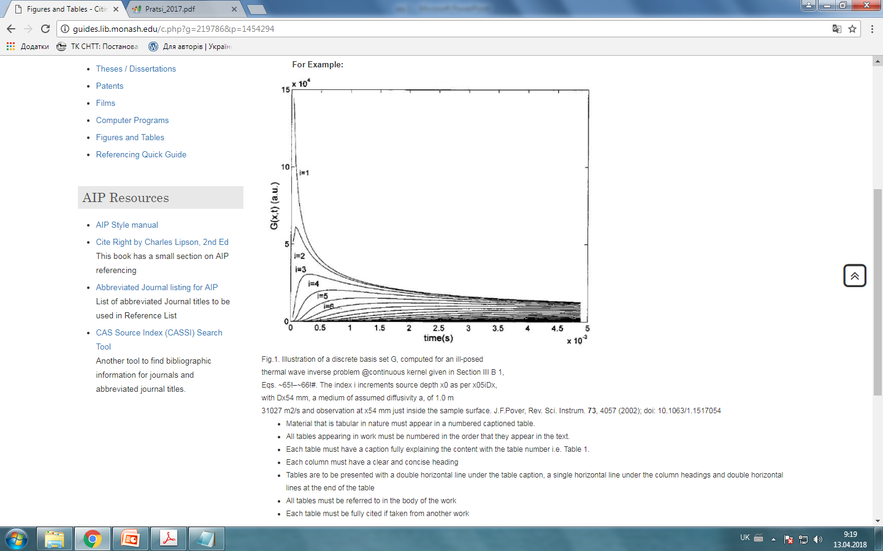
Приклад 1

Slide 36
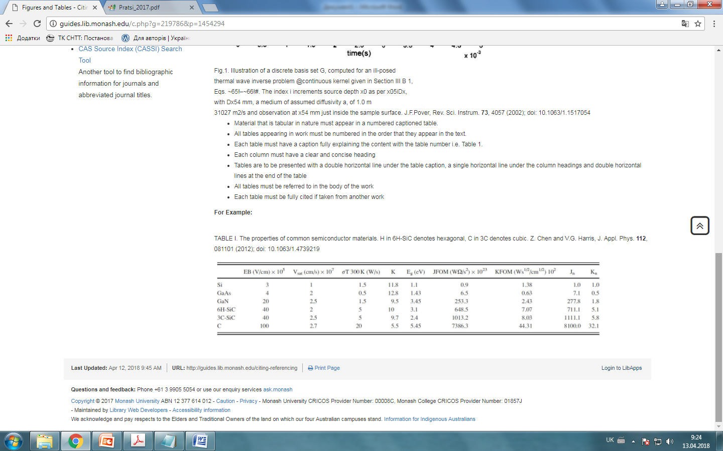
Приклад 2

Slide 37

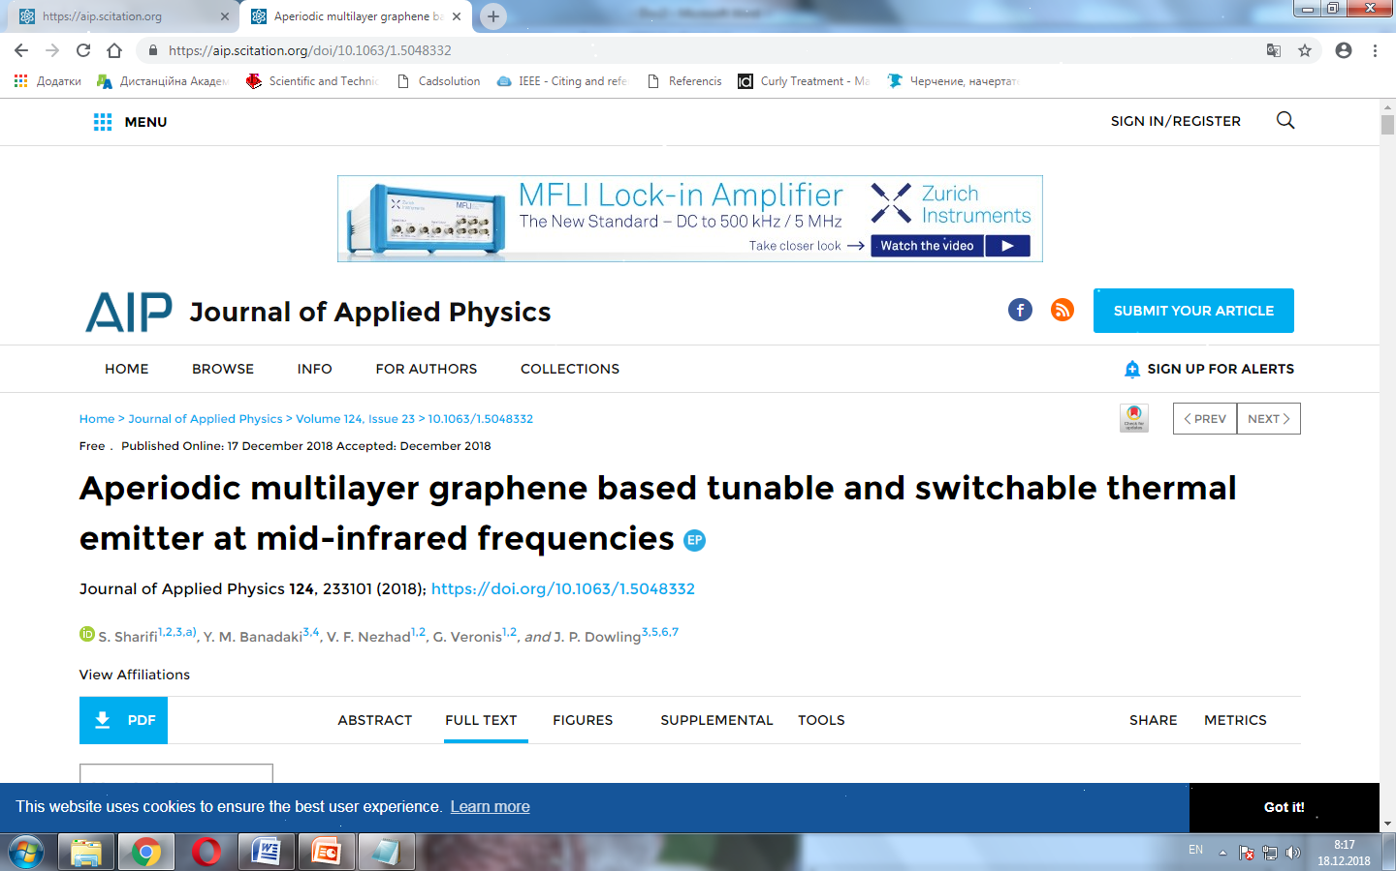
Приклад з журналу Journal of Applied Physics
(Прикладна фізика)

Slide 38
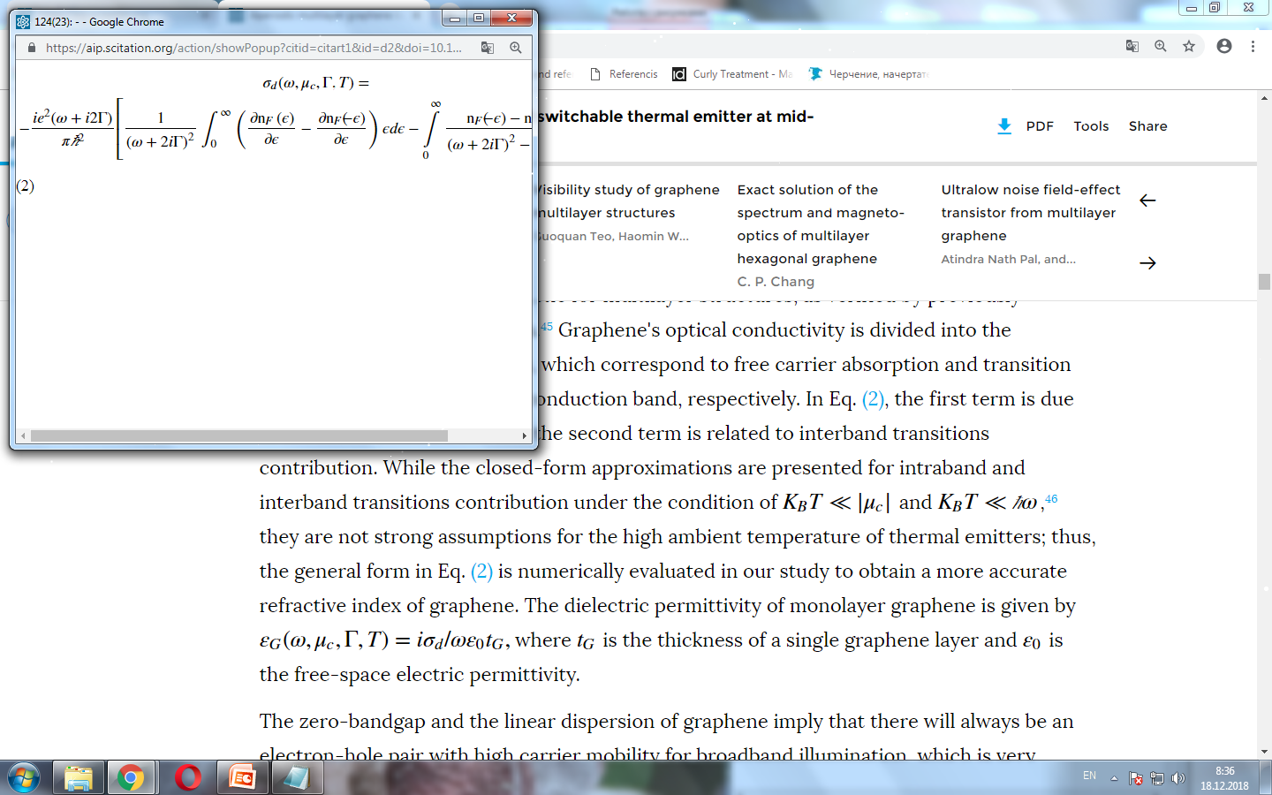
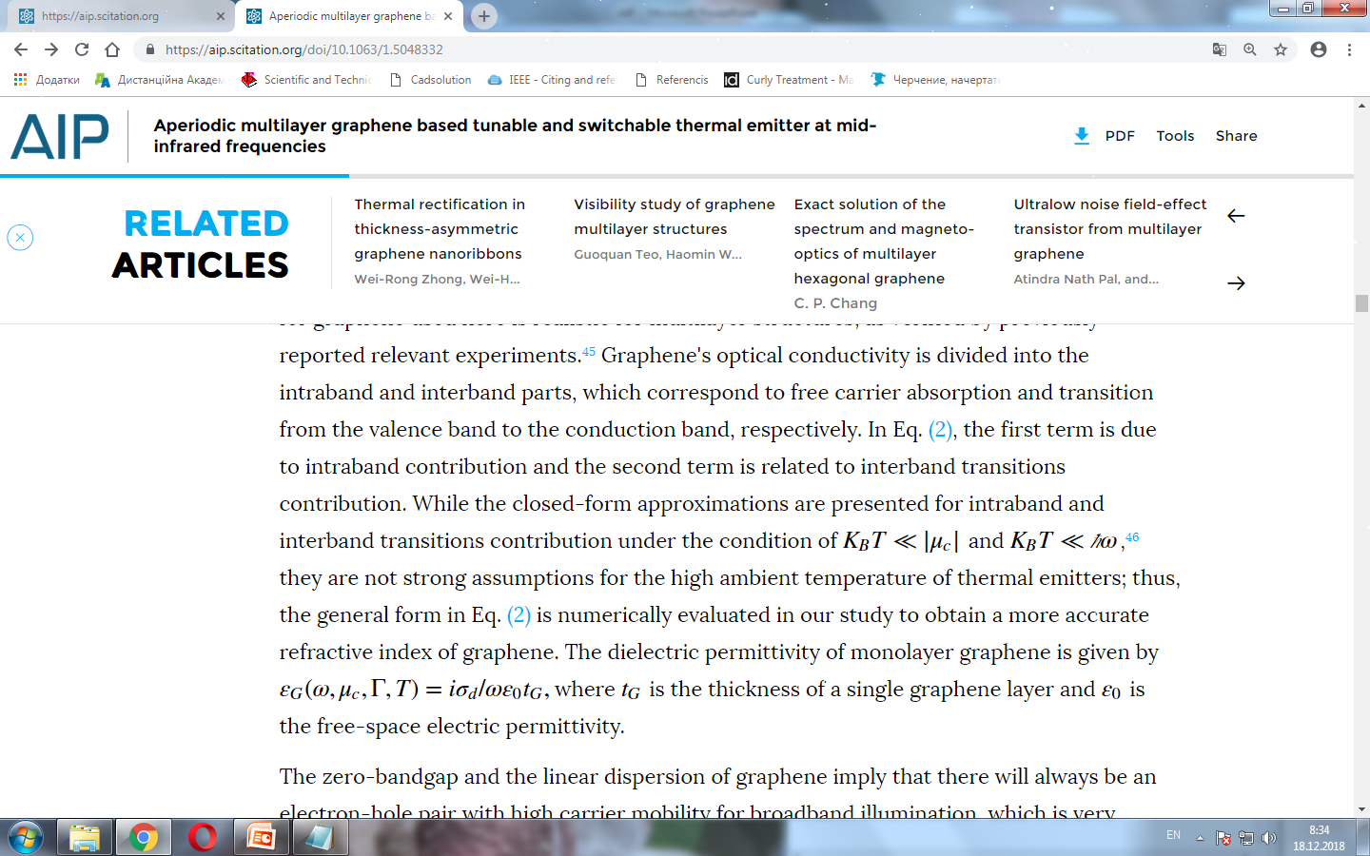
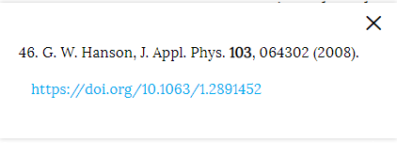
Приклад з журналу APL Bioengineering

Slide 39

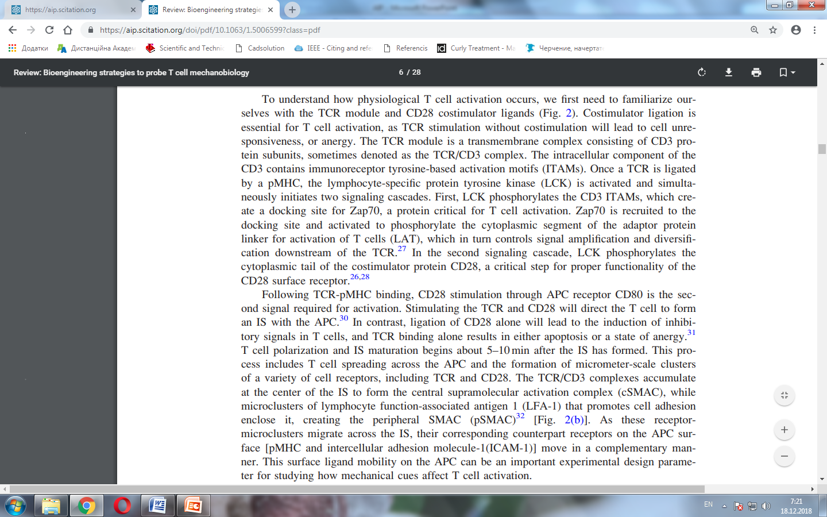
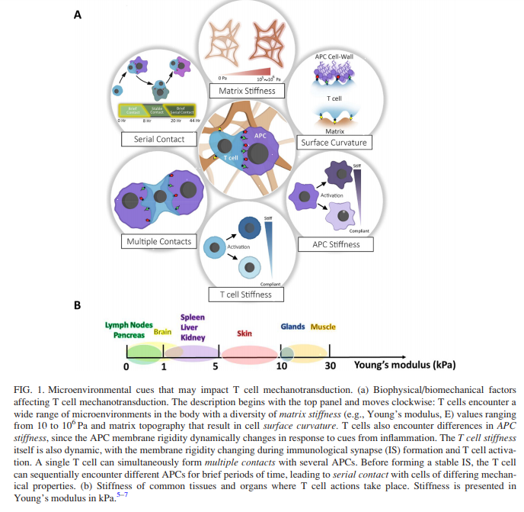
Приклад публікації з журналу APL Bioengineering

Slide 40
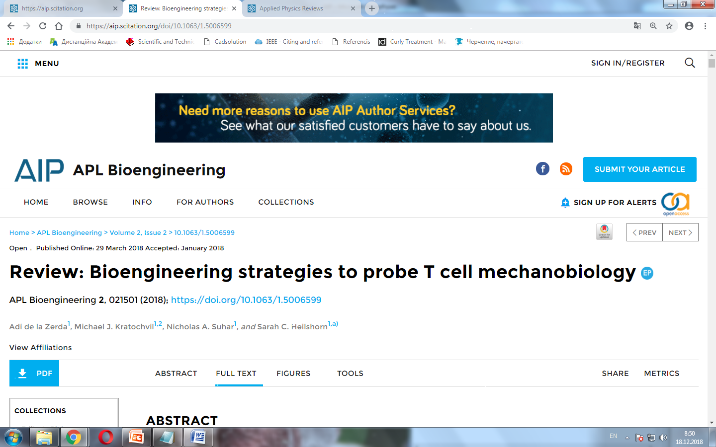
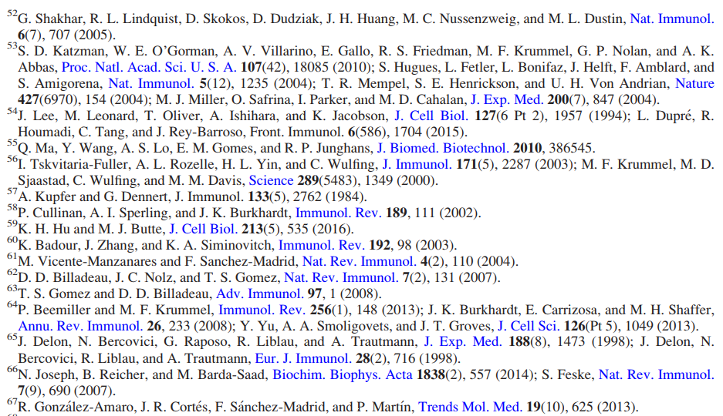
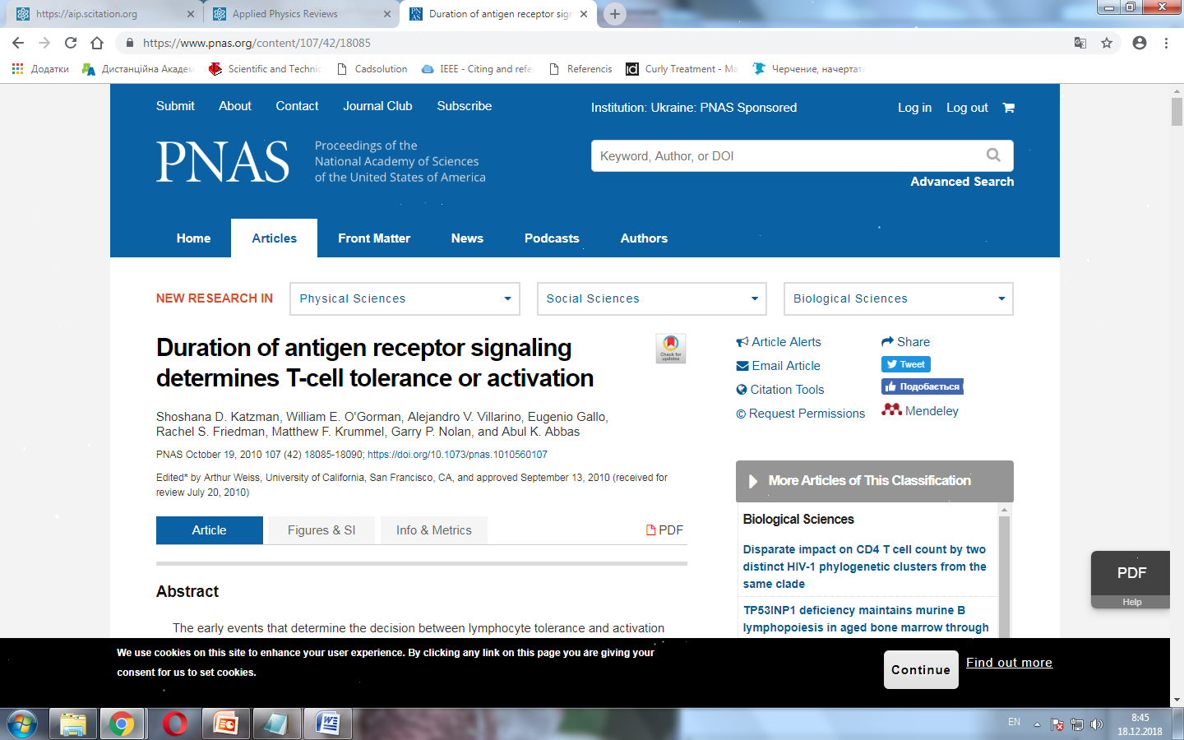

Slide 41
Список використаних джерел
Міжнародні правила цитування та посилання в наукових роботах : метод. рек. / авт.-уклад. : О. Боженко, Ю. Корян, М. Федорець ; Наук.-техн. б-ка ім. Г.І. Денисенка Нац. техн. ун-ту України “Київ. політехн. ін-т імені Ігоря Сікорського”. – Київ : УБА, 2016. – 117 с.
Citing and referencing : AIP : a guide to the styles recommended by Monash schools and departments for students and researchers / Monash University Library. 2015. URL: http://guides.lib.monash.edu/citing-referencing/aip (viewed on 13.10.2016).

Slide 42
Дякуємо за увагу!
Науково-технічна бібліотека
Відділ інформаційно-аналітичної та
довідково-бібліографічної роботи

